Slide 1
Editar, Abrir y guardar

Slide 2
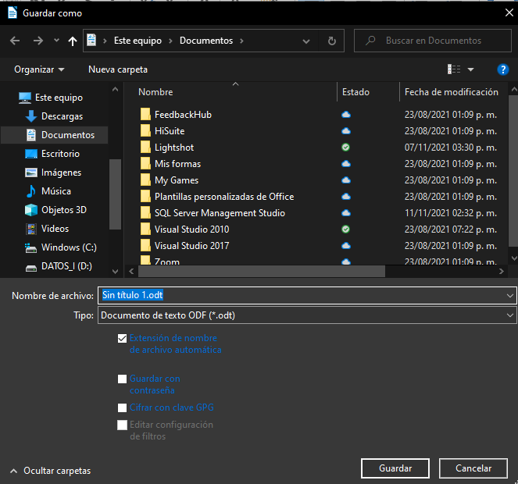
Guardar documentos
Podemos guardar un documento de diferentes maneras:
Desde el menú Archivo > Guardar.
Con el atajo de teclado Ctrl+G.
Desde el botón Guardar de la barra de herramientas Estándar.
Se nos mostrará el cuadro de diálogo Guardar como donde especificaremos:
La Ubicación donde guardar el documento. El diálogo nos permitirá navegar por el sistema de archivos para especificar otra carpeta o directorio diferente a la predeterminada del sistema (en Windows 7, la carpeta Documentos).
El Nombre que asignaremos al archivo.
El Tipo de archivo, es decir, el formato en que guardaremos el archivo. De forma predeterminada será como Documento de texto ODF (.odt).

Slide 3


Abrir documentos guardados
A continuación se detallan las diferentes formas en que se puede abrir un documento.
Si se trata de un documento abierto recientemente:
Desde el Centro de bienvenida seleccionando la miniatura del mismo.
Desde el menú Archivo > Documentos recientes.
Desde el botón Abrir de la barra de herramientas Estándar, pulsando sobre el triangulito desplegable.
Si el archivo no ha sido abierto recientemente:
Desde el menú Archivo > Abrir.
Con el atajo de teclado Ctrl+O (o Ctrl+A).
Desde el botón Abrir de la barra de herramientas Estándar, pulsando sobre el centro del botón.

Slide 4
Editar documentos
Al escribir directamente en un documento tengamos presentes los siguientes puntos:
El salto de línea al llegar al margen derecho se produce automáticamente, tan sólo debemos seguir escribiendo y las líneas de texto se ajustarán por sí mismas.
No debemos pulsar la tecla Intro o Return hasta finalizar la escritura de un párrafo (el clásico punto y aparte).
No pulsaremos Intro repetidamente para crear separaciones entre párrafos. Los modernos procesadores de texto nos permiten establecer la separación entre párrafos de una manera más elegante y segura.
Para borrar el texto, podemos usar las teclas Retroceso que borrará el carácter a la izquierda del punto de inserción o Supr que borrará el carácter de la derecha del punto de inserción. Combinadas con el uso de la tecla Ctrl, la eliminación se efectuará de palabra en palabra en vez de carácter a carácter.
Escribir sobre un texto seleccionado, sobreescribe el texto.

Slide 5
Deshacer/Restaurar cambios
Podemos deshacer la última modificación del documento de varias maneras:
Con el atajo de teclado Ctrl+Z.
Desde el menú Editar > Deshacer.
Desde la barra de herramientas Estándar haciendo clic sobre el botón Deshacer.
Podemos restaurar (rehacer) los cambios que previamente deshicimos en el texto mediante tres opciones:
Con el teclado con la combinación de teclas Ctrl+Y.
Desde el menú Editar > Rehacer.
Desde la barra de herramientas Estándar haciendo clic sobre el botón Rehacer.

Slide 6
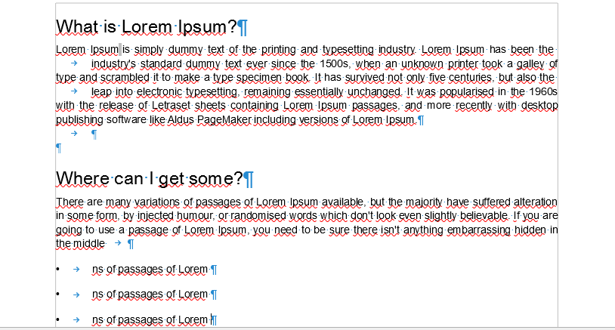
Mostrar marcas de formato
Podemos hacer que Writer presente en el documento los caracteres no imprimibles mediante:
El atajo de teclado Ctrl+F10.
El menú Ver > Marcas de formato.
Desde la barra de herramientas Estándar haciendo clic sobre el botón Alternar marcas de formato.

Slide 7
Cortar, copiar y pegar
Cortar
El menú Editar > Cortar.
El atajo de teclado Ctrl+X.
El botón Cortar de la barra de herramientas Estándar.
El menú contextual (clic con el botón secundario del ratón sobre la selección): Cortar.
Copiar
El menú Editar > Copiar.
El atajo de teclado Ctrl+C.
El botón Copiar de la barra de herramientas Estándar.
El menú contextual (clic con el botón secundario del ratón sobre la selección): Copiar.
Pegar
El menú Editar > Pegar.
El atajo de teclado Ctrl+V.
El botón Pegar de la barra de herramientas Estándar.
El menú contextual: Pegar.

Slide 8
El pegado especial
El menú Editar > Pegado especial. En el diálogo emergente Pegado especial podemos seleccionar la opción Texto sin formato.
El atajo de teclado Ctrl+Mayús+V. En el diálogo emergente Pegado especial podemos seleccionar la opción Texto sin formato.
El menú Editar > Pegar texto sin formato.
El atajo de teclado Ctrl+Alt+Mayús+V.
Desde el botón Pegar de la barra de herramientas Estándar, pulsando sobre el triangulito desplegable y seleccionando la opción Texto sin formato

Slide 9
El pegado especial
El menú Editar > Pegado especial. En el diálogo emergente Pegado especial podemos seleccionar la opción Texto sin formato.
El atajo de teclado Ctrl+Mayús+V. En el diálogo emergente Pegado especial podemos seleccionar la opción Texto sin formato.
El menú Editar > Pegar texto sin formato.
El atajo de teclado Ctrl+Alt+Mayús+V.
Desde el botón Pegar de la barra de herramientas Estándar, pulsando sobre el triangulito desplegable y seleccionando la opción Texto sin formato

Slide 10
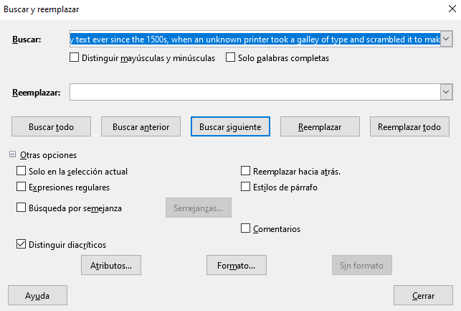
Buscar y reemplazar
Opciones de búsqueda
Desde el menú Editar > Buscar.
Desde el menú Ver > Barras de herramientas > Buscar.
Con la combinación de teclas Ctrl+B.
Buscar y reemplazar
Desde el menú Editar > Buscar y reemplazar.
Con la combinación de teclas Ctrl+Alt+ B .
Desde la barra de herramientas Buscar como acabamos de comprobar.

